Slide 1
«Эффективные техники запоминания английских слов»

Slide 2
“Commit something to memory”

Slide 3
Мнемотехника (ассоциации)
основными принципами мнемотехники являются ассоциации и формирование образов

Slide 4
«puddle»

Slide 5
«sleep»

Slide 6
Цепочки слов

Slide 7
«Цепочки слов»
1. to feel safe
2. to fight our fear
3. to come true
4. to scream loudly
5. public places
6. to shake like a leaf
7. nervous system
8. to beat

Slide 8
I am in a public place. I don’t feel safe and my brain send a signal to my nervous system to fight my fear. My heart beats faster. I want to scream loudly, but started shaking like a leaf. Do my fears come true?
Я в общественном месте. Я не чувствую себя в безопасности и мой мозг посылает сигнал моей нервной системе, чтобы бороться со страхом. Мое сердце бьется быстрее. Я хочу громко закричать, но начал дрожать как листочек. Мо страхи стали реальностью?

Slide 9
Рифмовки и стихи
На охоту вышла С.
– Мыши! Лапы уноси!
Чтоб сегодня на обед
Не достаться кошке – cat.

Slide 10
Интеллектуальная игра «Пустая доска».
Количество слов для запоминания можно подбирать по правилу 7 ± 2. Это - закономерность, обнаруженная американским учёным-психологом Джорджем Миллером «Магическое число семь плюс-минус два» («кошелёк Миллера»). В результате опытов он обнаружил, что кратковременная память человека способна запоминать в среднем 7 ± 2 элементов.

Slide 11
Запоминайте однокоренные слова.
Easy — легкий
Easily — легко
Easement – удобство
Ease off – успокаиваться
Easy-going — общительный
Uneasiness — беспокойство

Slide 12
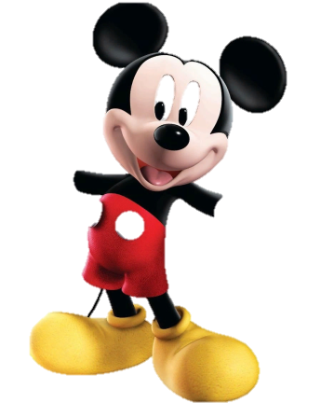
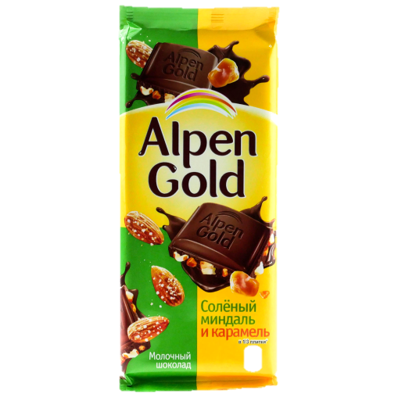
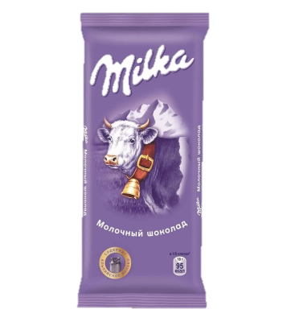
Кодирование через хорошо знакомую информацию
шампунь-голова плечи
Mickey Mouse – мышь
«Alpen Gold – золото
Milkа – шоколадка молочная, молоко

Slide 13
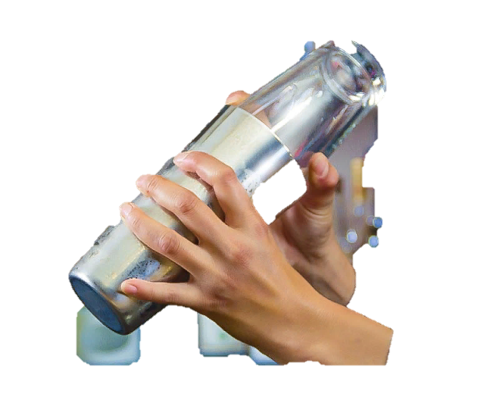
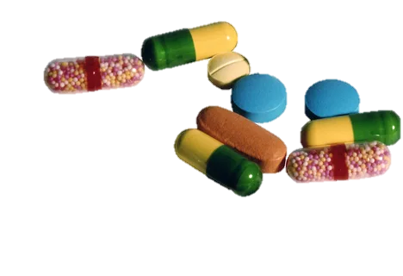
Ассоциации со следующими лексическими единицами
Shake
Lip
List
Book
Pills

Slide 14
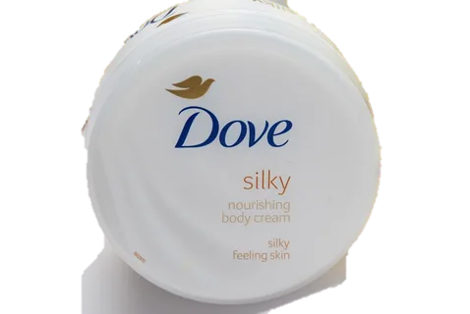
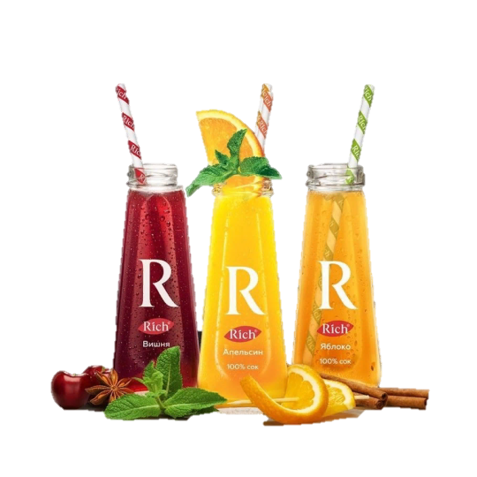
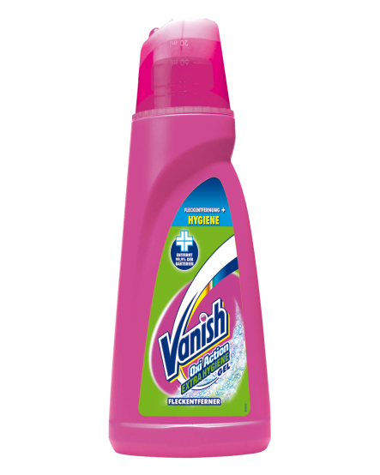
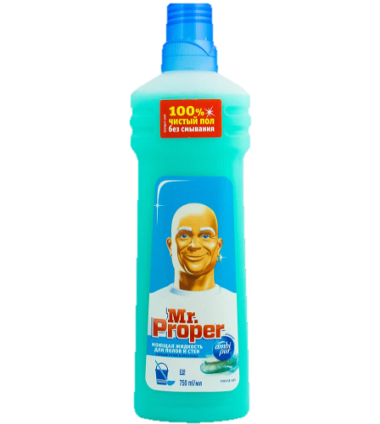
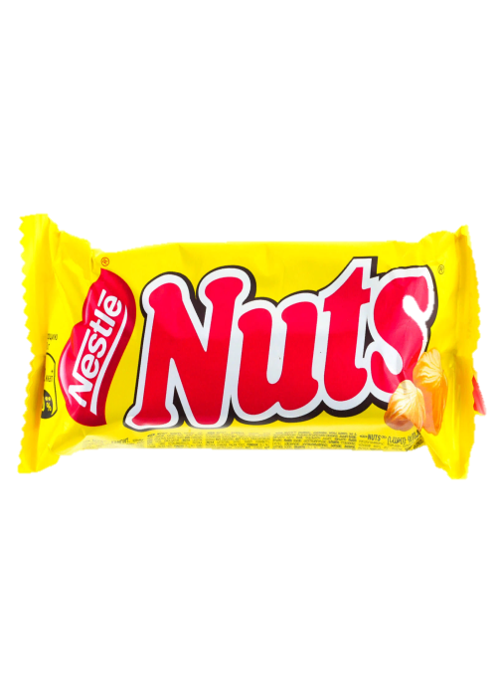
Догадайтесь о значении следующих слов:
Dove
Vanish
Rich
Nuts
Mr. Proper

Slide 15
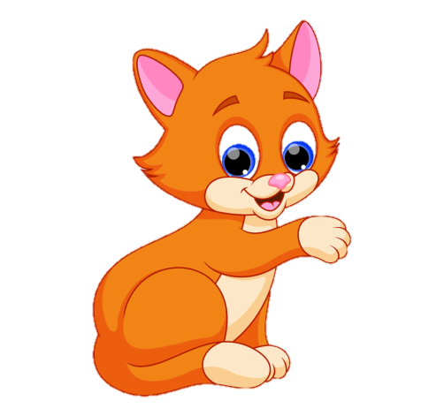
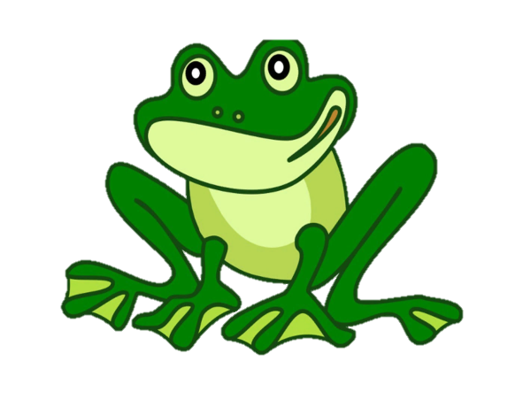
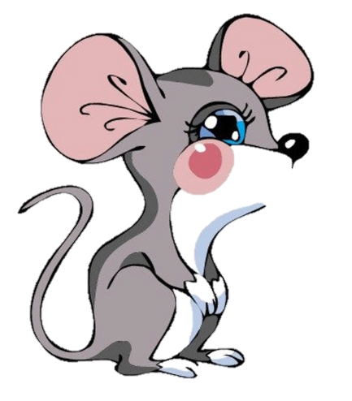
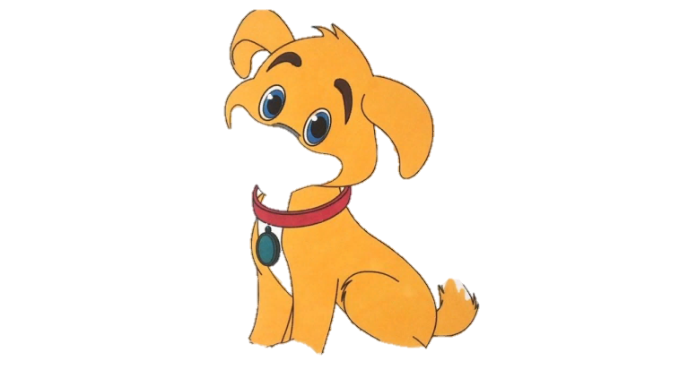
Придумайте рифмовки или короткие стихи с использованием следующих лексических единиц.
Dog - бульдог
Cat - омлет
Mouse – парус
Fish – малыш
Frog - порог

Slide 16
Интеллектуальная игра «Пустая доска»
1 Cat
2 Fish
3 Mouse
4 Milk
5 Play
6 Jump
7 March

Slide 17
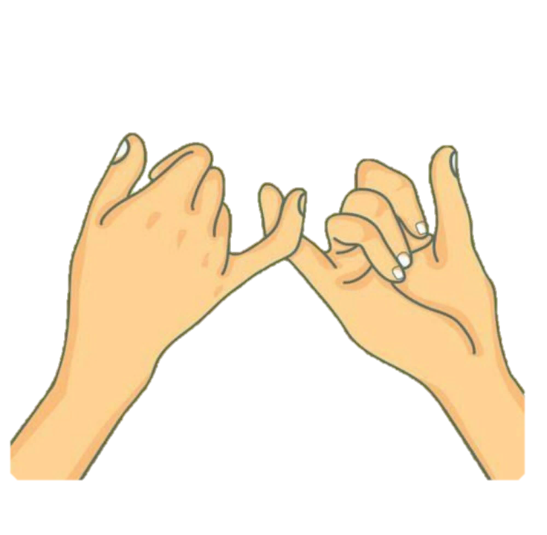
Все в твоих руках!

